Slide 1
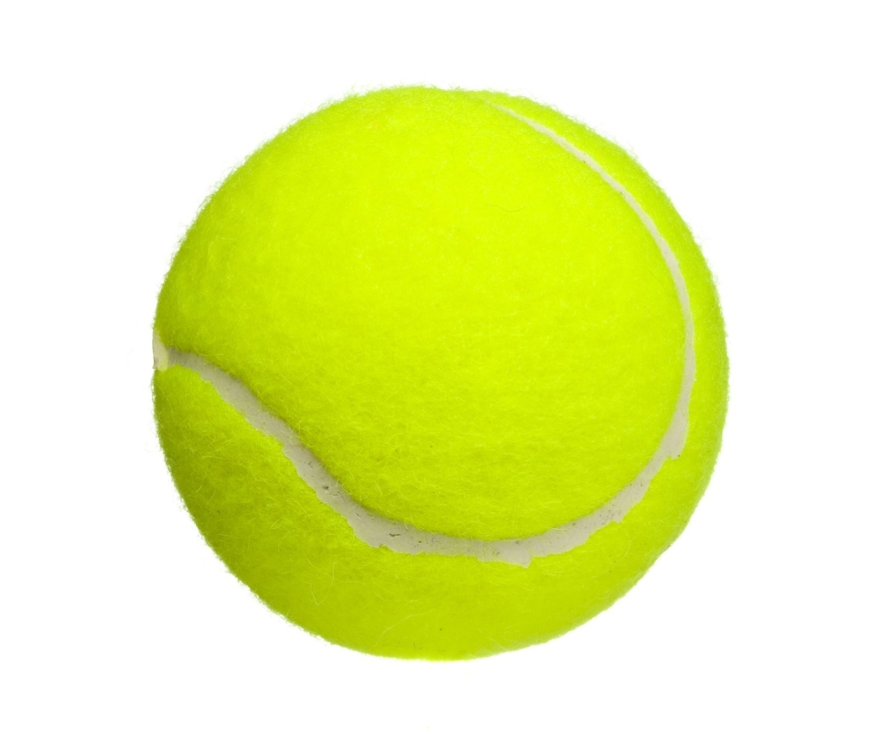
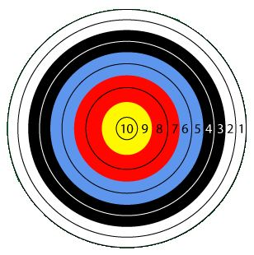
БАЦАЊЕ ЛОПТИЦЕ У ЦИЉ

Slide 2
ВЈЕЖБЕ ЗАГРИЈАВАЊА
1. Држати лоптицу испод браде, те подизањем главе увис пустити да лоптица падне на под.
2. Бацање лоптице увис и хватање лијевом и десном руком.
3. Премјештање лоптице из једне у другу руку испред и иза тијела, кружећи лоптицом око тијела.
4. Котрљање лоптице по поду лијевом и десном руком.
5. Подизање лоптице стопалима из сједећег става са испруженим ногама.

Slide 3
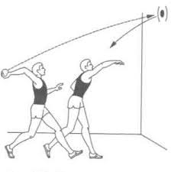
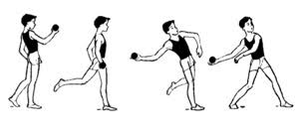
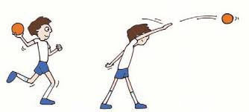
ТЕХНИКА БАЦАЊА ЛОПТИЦЕ
Као што је приказано на сликама, лоптица се правилно баца тако што се прави искорак једном ногом напријед (ако се баца лијевом руком искорак је десном ногом, ако се баца лоптица десном руком искорак је лијевом ногом), а тијело се лагано нагиње уназад чиме се прави замах. При самом замаху тијело се нагиње унапријед, стајна нога је већ у искораку, лакат је у висини рамена, а шака се испружа напријед чиме се рука у потпуности исправља и избацује сама лоптица.

Slide 4
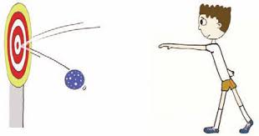
Бацање лоптице у циљ нацртан на зиду
Лоптица се баца из мјеста са удаљености од 2 до 3м. Ученици лопту бацају и лијевом и десном руком.
Када се баца лијевом руком десна нога је напријед у односу на тијело у току замаха руком и бацања саме лоптице.

Slide 5
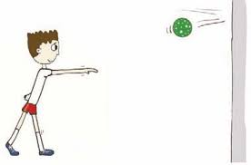
Ако се баца лоптица у циљ десном руком, лијева нога је у искораку напријед, па слиједи замах и само бацање лоптице.

Slide 6
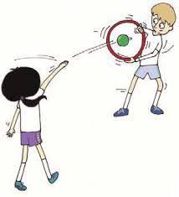
Бацање лоптице у циљ наПРАВЉЕН ПОМОЋУ ОБРУЧА
Обруч може бити завезан – окачен о канап, постављен на под или, као на слици, да га држи други ученик.
Поступак бацања је као и у претходном случају када је циљ на зиду.

Slide 7
За оне који ЖЕЛе, ЗАДАТАК !
Организујте једно такмичење у бацању лоптице у циљ. Такмичење можете организовати са својим укућанима.

